Slide 1

Applied Deep Learning
Suri Dian Pratama (2006614771)
Deep Adversarial Training for Multi-Organ Nuclei Segmentation in Histopathology Images

Slide 2
Pendahuluan
Proses patologi digital dalam komputer modern memiliki bagian yang menjadi peran penting dalam pemahaman diagnosis dan pengobatan hampir setiap penyakit yang ditemukan, yaitu histopatologi. Bagian nukleus mengandung sejumlah besar genetik dan kode epigenetik yang mengatur tipe seluler, morfologi dan fungsinya.
STEP 01
Bentuk dan distribusi inti sel dalam gambar patologi digunakan untuk menentukan identifikasi jenis sel, jaringan dan kanker.
Mengingat pentingnya distribusi nukleus dan morfologi ini membuat segmentasi nukleus melalui algoritma memberikan keterangan yang logis terhadap analisa citra jaringan berbantuan komputer. Hal ini juga digunakan untuk mengklasifikasikan subtipe jaringan dan mengidentifikasi kelainan.
STEP 02

Slide 3

Research Problem
Pendekatan segmentasi nukleus berbasis pada machine learning memberikan tantangan terhadap identifikasi variasi morfologi nukleus dan pola pewarnaan.
Namun penggunaan Convolutional Neural Networks kurang mampu untuk memberikan keterangan terhadap nukleus yang saling berhimpit dan berkelompok. Serta CNNs juga memerlukan jumlah data yang besar serta label yang lebih jelas. Sehingga diperlukan model baru yang dapat mengatasi hal-hal tersebut.

Slide 4
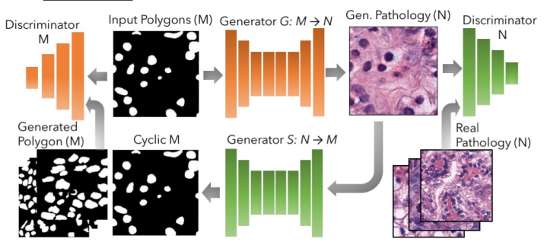
Generative Adversarial Networks
Framework GAN ini dapat dilihat dari adanya dua player yaitu the generator yang bertugas untuk mengubah random input menjadi specific distributions, dan pemain yang kedua yaitu the discriminator.

Slide 5
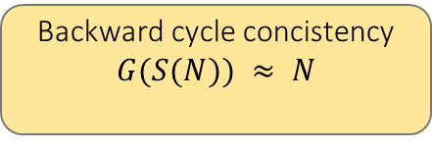

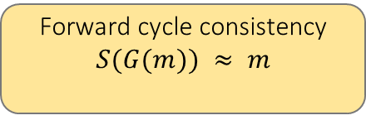

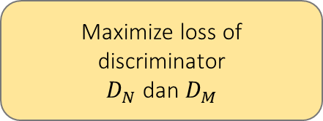
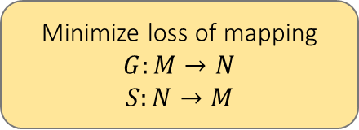
Minimize adversarial loss $(ℒ_{GAN})$
Adversarial loss digunakan untuk mencocokkan distribusi sampel yang diterjemahkan dengan distribusi target
Minimize loss of mapping $G:M→N$
$$S:N→M$$
Maximize loss of discriminator
$D_{N}$ dan $D_{M}$
Memastikan bahwa terjemahan maju dan mundur antara random polygon mask dan gambar nuclei adalah lossless dan siklus yang konsisten.
Minimize cycle consistency loss ($ℒ_{cyc}$)
Forward cycle consistency
$$S(G(m)) ≈ m$$
Backward cycle concistency
$$G(S(N)) ≈ N$$

Slide 6
Dataset
Sparse stain normalization
Decomposition into large patches of 256 x 256
Training images: four slides from breast, liver, kidney and prostate
Testing images: two slides from breast, liver, kidney, prostate, bladder, colon and stomach and one slide from esophagus and ovary
Adding 4.650 synthetically generated images to training images (nuclei segmentation)
Multi organ pathology images (with annotations) of 34 1000 × 1000 pathology images from nine different organs (bladder, colon, stomach, breast, kidney, liver, and prostate, ovary, esophagus)

Slide 7
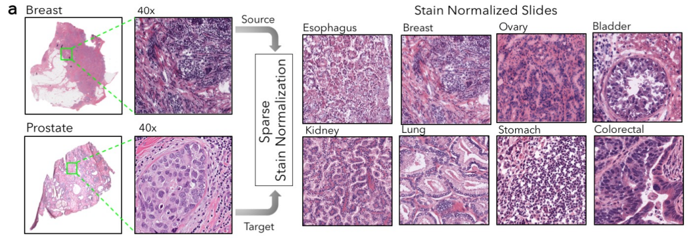
Stain Normalization
Paper menggunakan pewarnaan stain normalized H&E images yang memiliki tampilan lebih baik untuk proses segmentasi nukleus.
Contoh data yang digunakan yaitu:

Slide 8
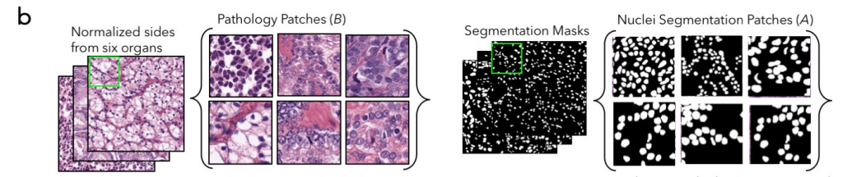
Synthetic data generation
Kerangka kerja cycleGAN mempelajari pemetaan antara poligon masks yang dibuat secara acak dan gambar patologi yang tidak berpasangan.
Karena cycleGAN didasarkan pada kehilangan konsistensi, penyiapan juga mempelajari pemetaan terbalik dari gambar patologi ke segmentasi atau poligon masks yang sesuai.

Slide 9
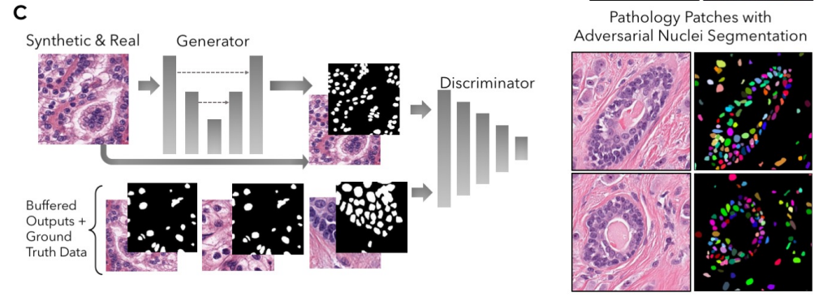
Nuclei Segmentation
GAN memiliki syarat untuk dapat mempelajari kehilangan kontekstual terstruktur dengan mempertimbangkan bidang reseptif yang lebih besar. Kerangka kerja cGAN mempelajari pemetaan Synthetic untuk segmentasi inti, di mana Synthetic dapat mengadaptasi gambar inti Hematoksilin dan Eosin ke masks segmentasinya.

Slide 10
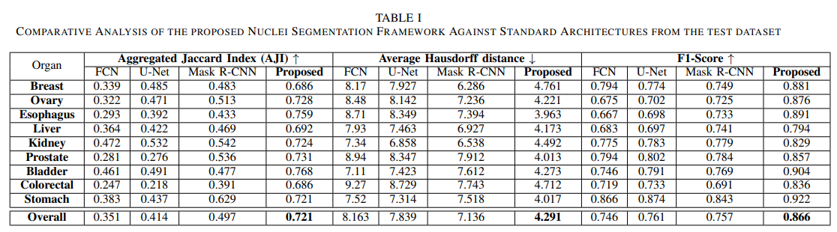
Hasil
Jaringan segmentasi menunjukkan peningkatan sebesar 29,19% dalam AJI dibandingkan dengan DIST dan 42,98% dibandingkan dengan CNN-3C. Dalam hal arsitektur standar ada peningkatan 44,27% dari standar Mask R-CNN dan 73,19% melalui U-Net.

Slide 11
Sumber
Mahmood, Faisal dkk. (2018). Deep Adversarial Training for Multi-Organ Nuclei Segmentation in Histopathology Images.

Slide 12
Terima Kasih

